Slide 1
Bayh College of Education Honor Day 2014
Welcome!

Slide 2
Welcome to Honor Day 2014!

Slide 3
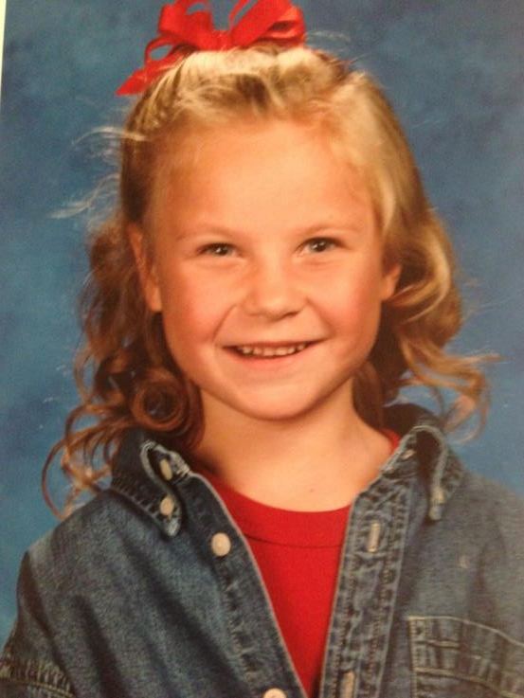
Honor Day

Slide 4
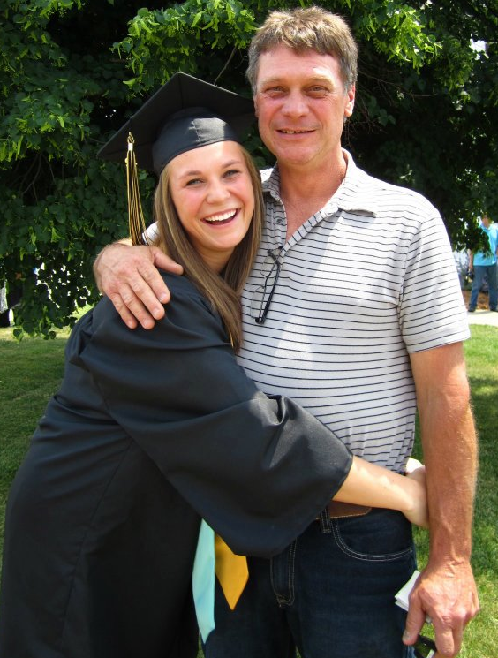
Honor Day

Slide 5
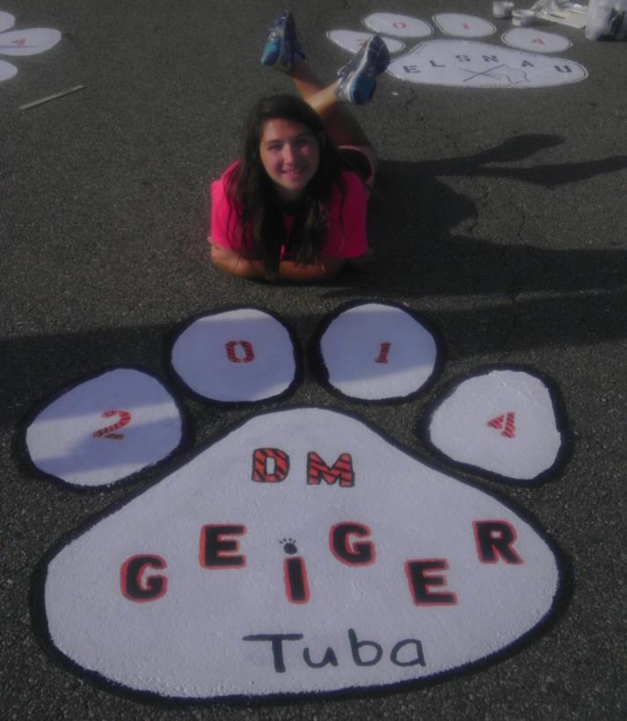
Honor Day

Slide 6
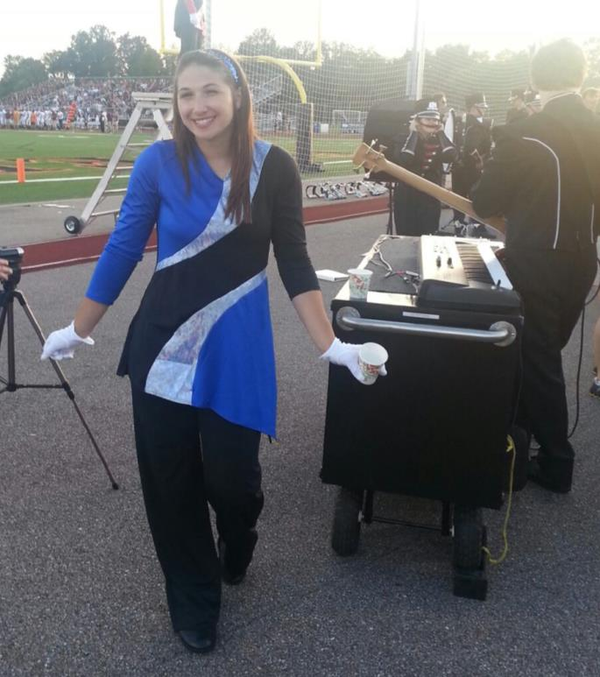
Honor Day

Slide 7
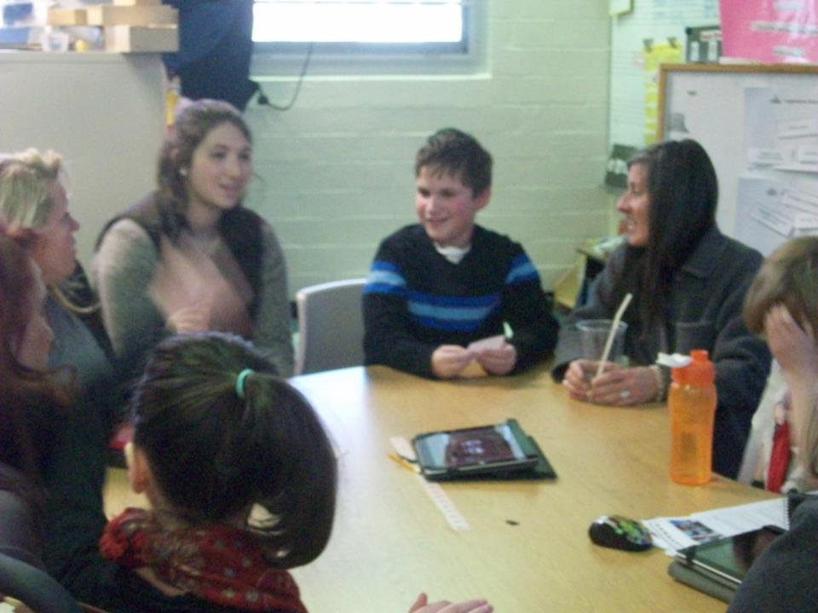
Honor Day

Slide 8
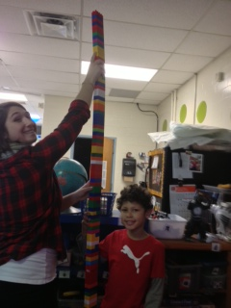
Honor Day

Slide 9
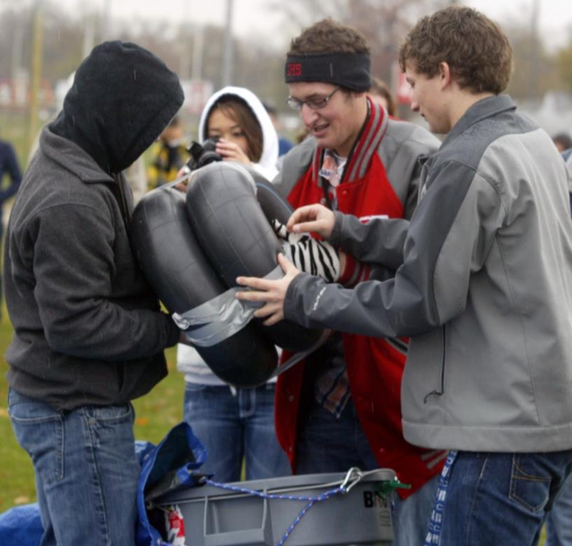
Honor Day

Slide 10
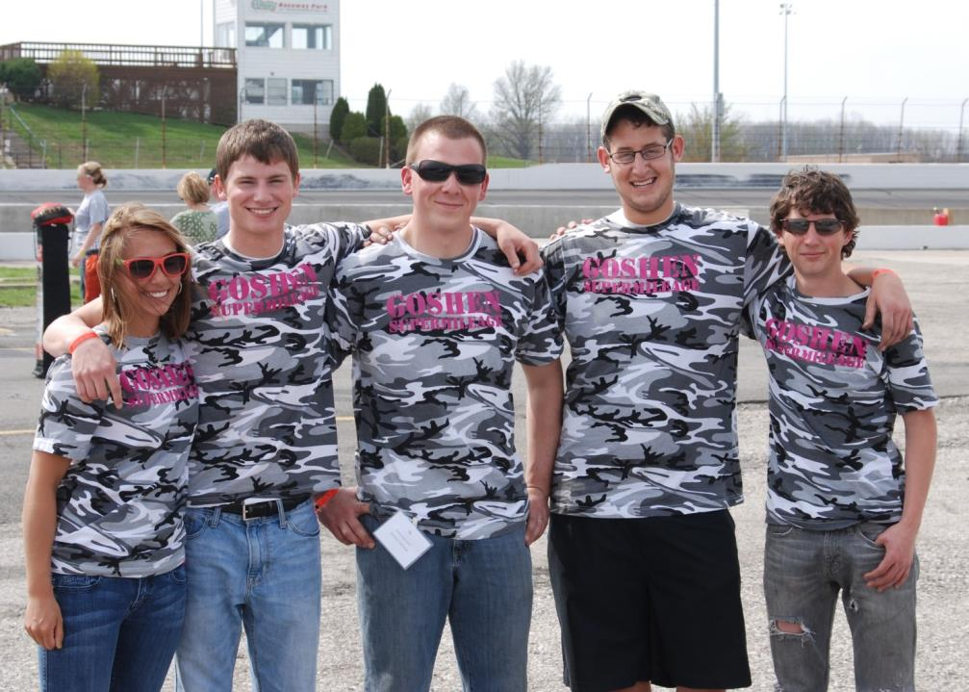
Honor Day

Slide 11
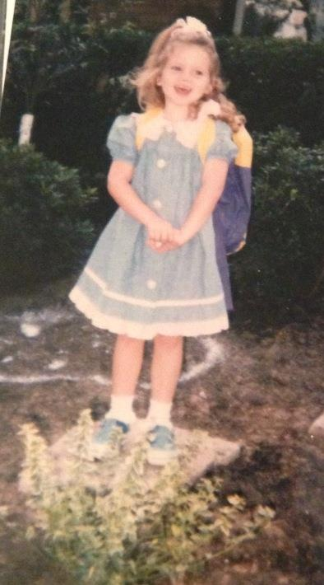
Honor Day

Slide 12
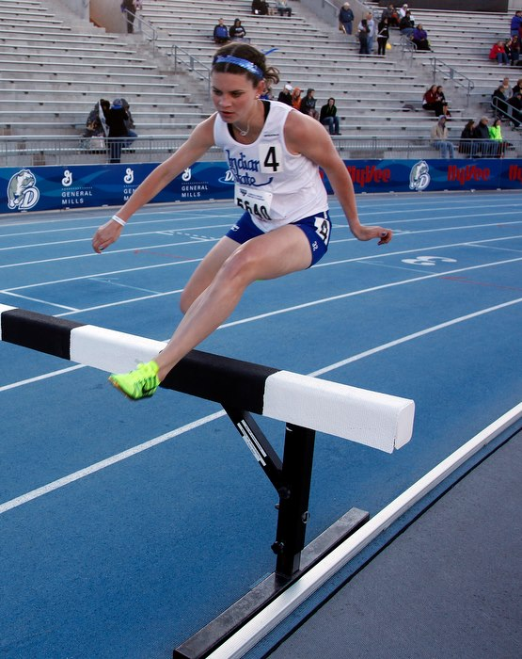
Honor Day

Slide 13
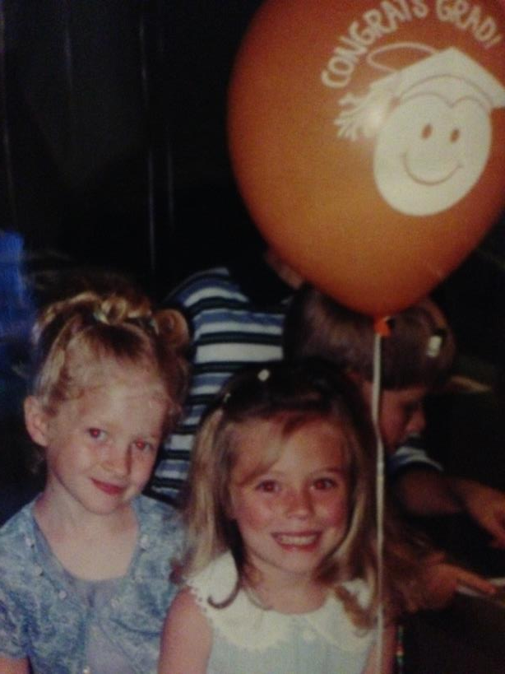
Honor Day

Slide 14
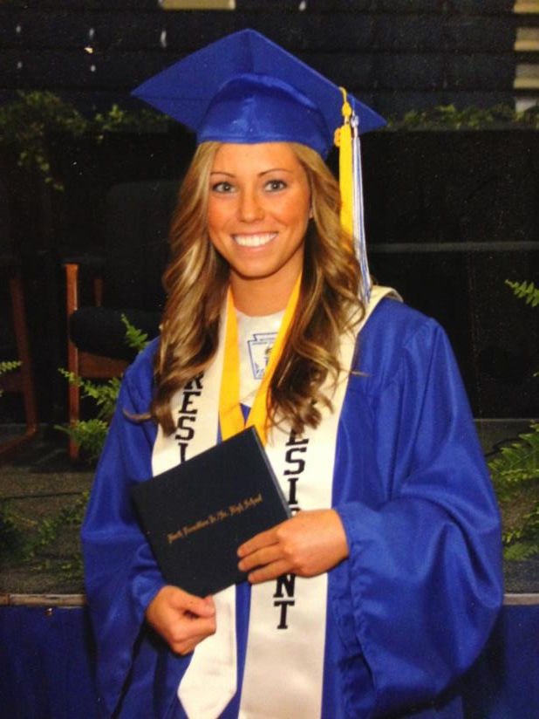
Honor Day

Slide 15
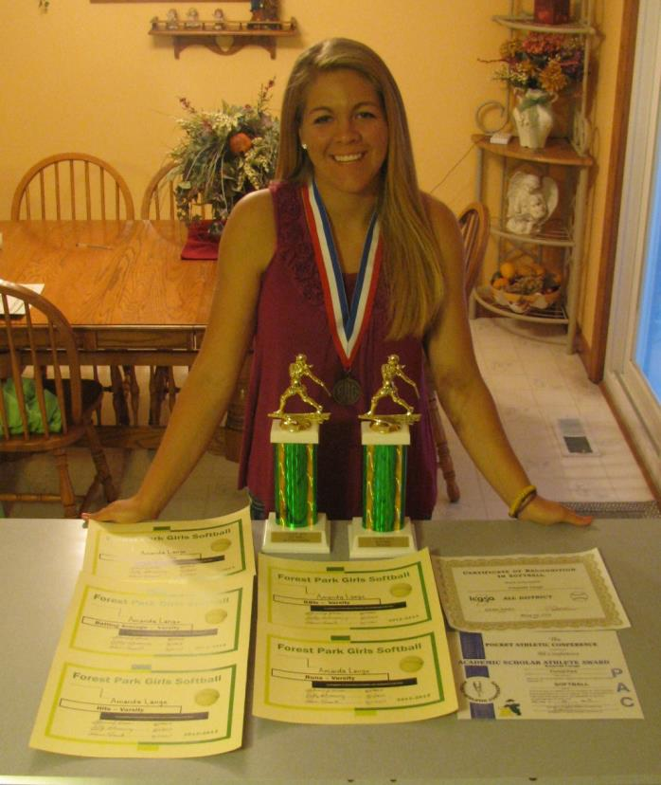
Honor Day

Slide 16
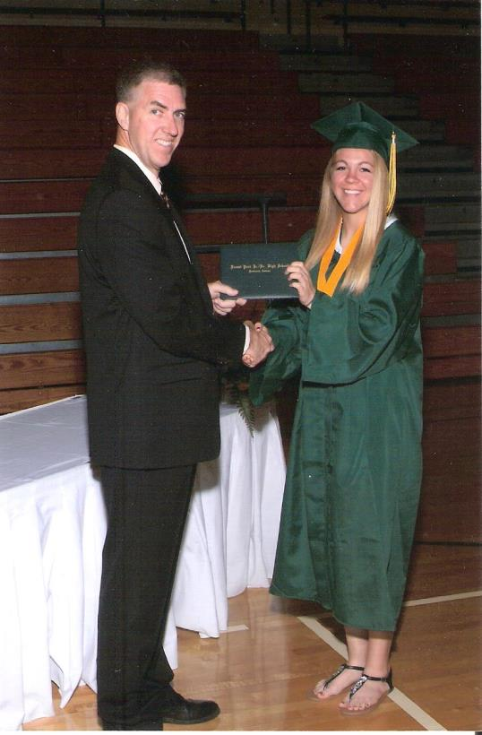
Honor Day

Slide 17
Honor Day

Slide 18
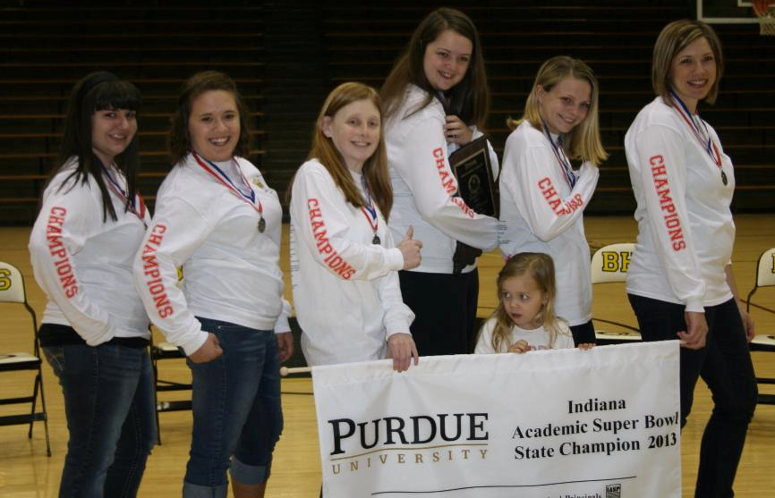
Honor Day

Slide 19
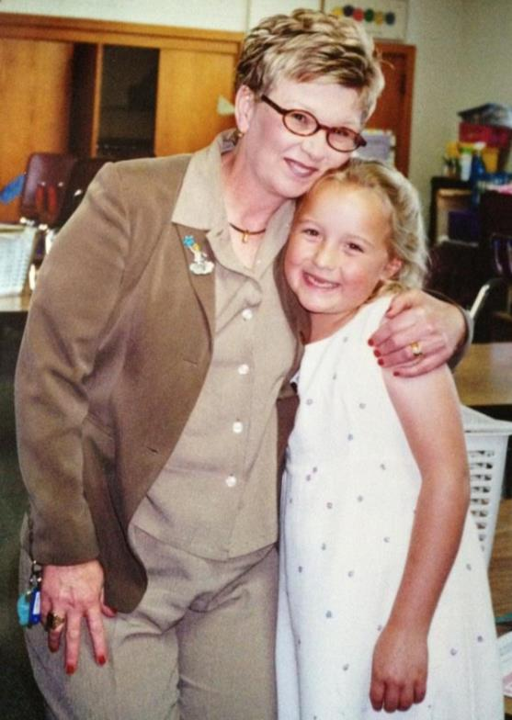
Honor Day

Slide 20
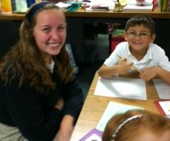
Honor Day

Slide 21
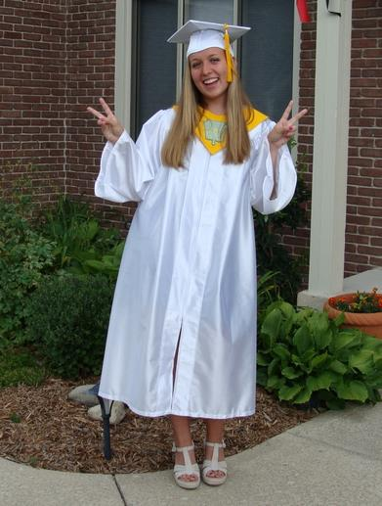
Honor Day

Slide 22
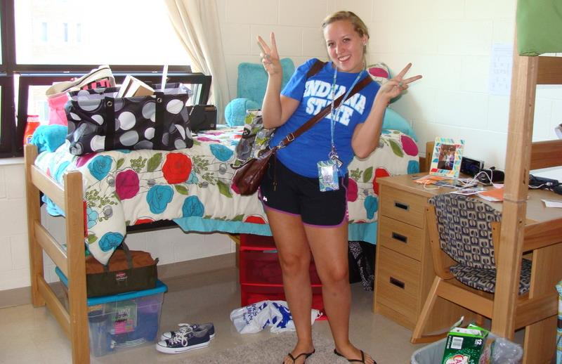
Honor Day

Slide 23
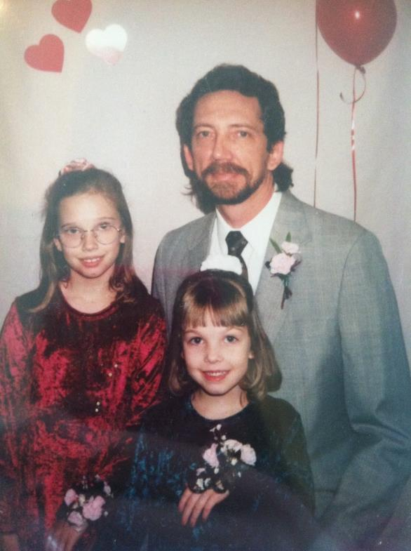
Honor Day

Slide 24
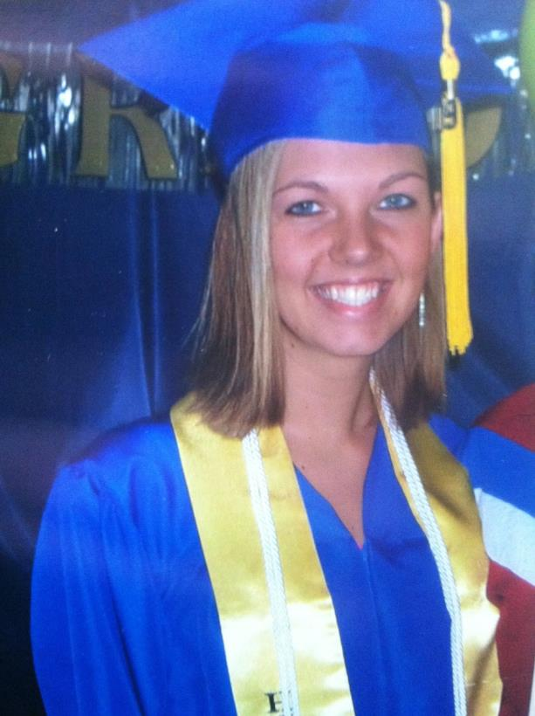
Honor Day

Slide 25
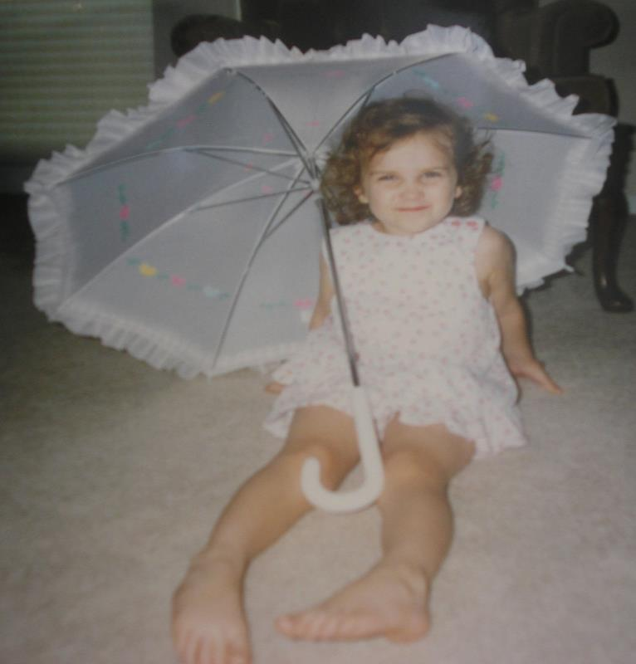
Honor Day

Slide 26
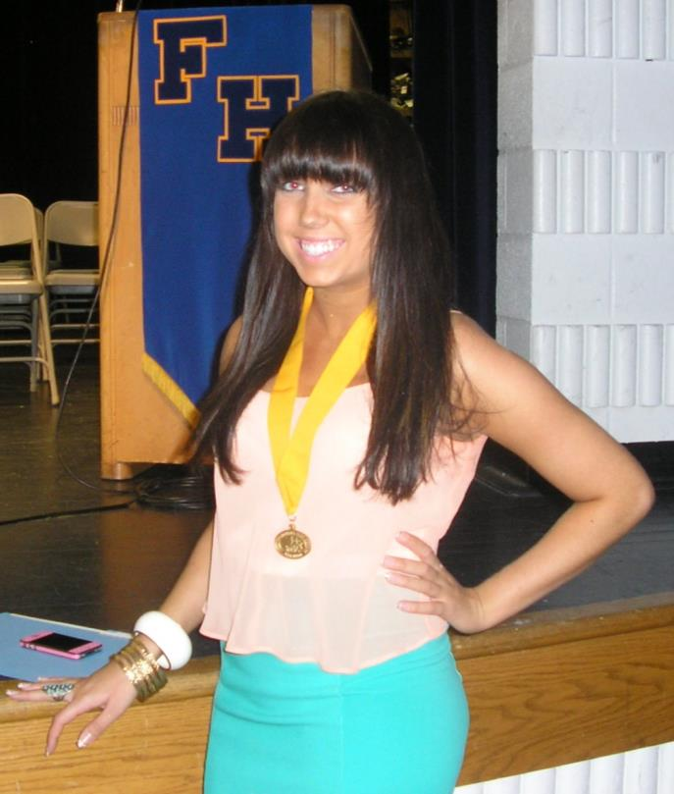
Honor Day

Slide 27
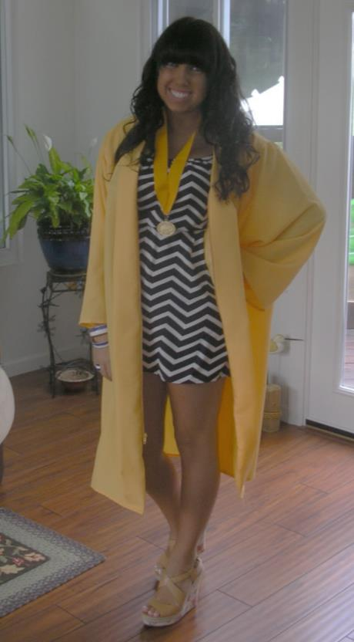
Honor Day

Slide 28
Honor Day

Slide 29
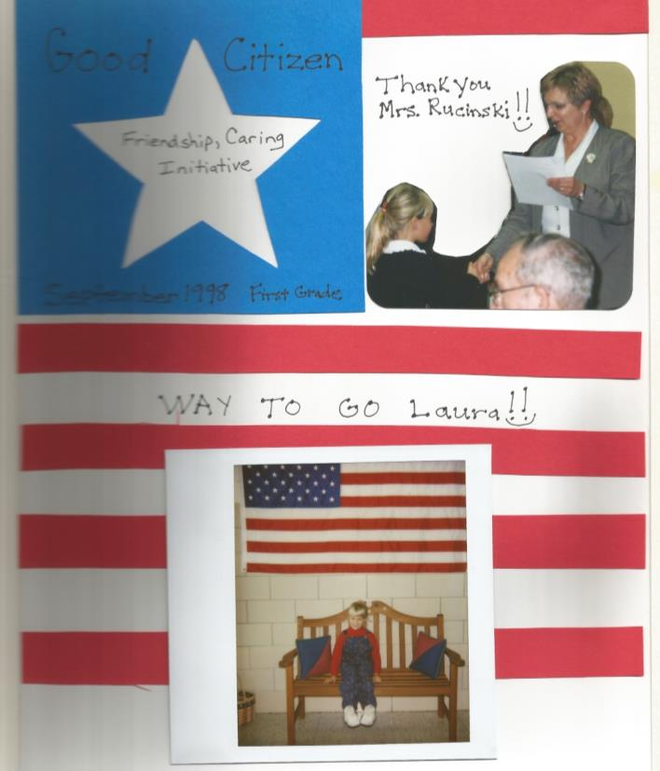
Honor Day

Slide 30
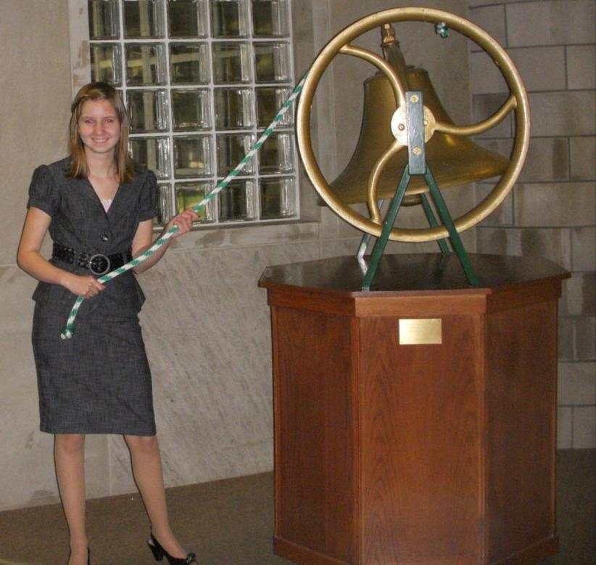
Honor Day

Slide 31
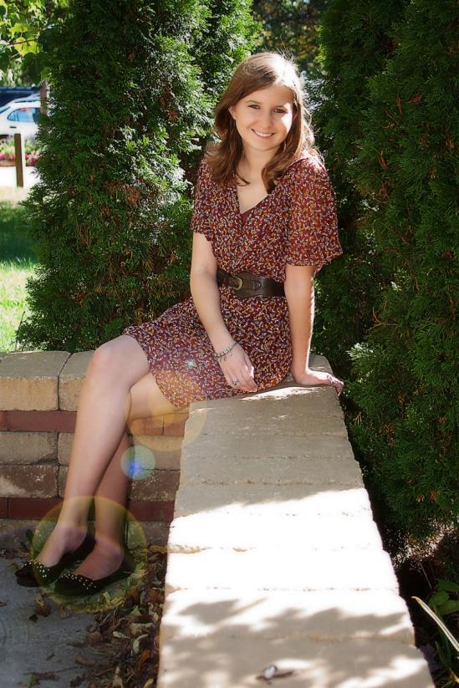
Honor Day

Slide 32
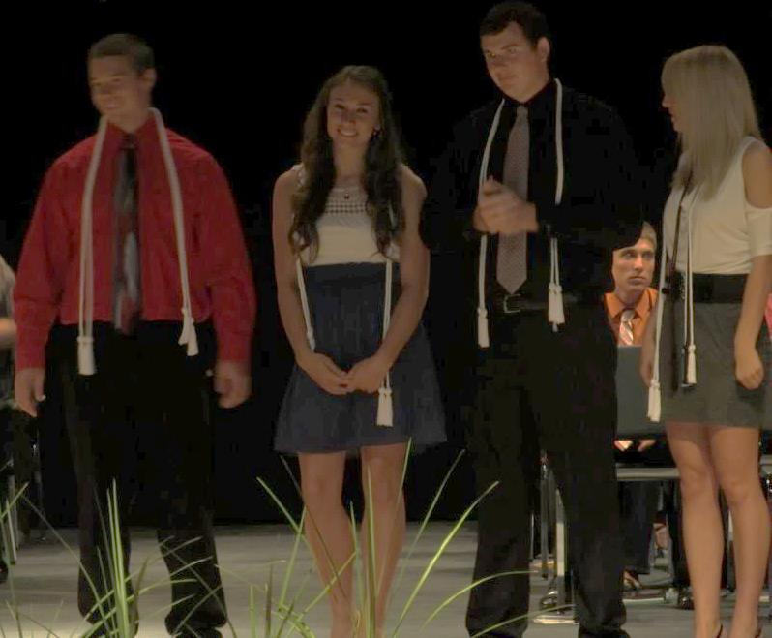
Honor Day

Slide 33
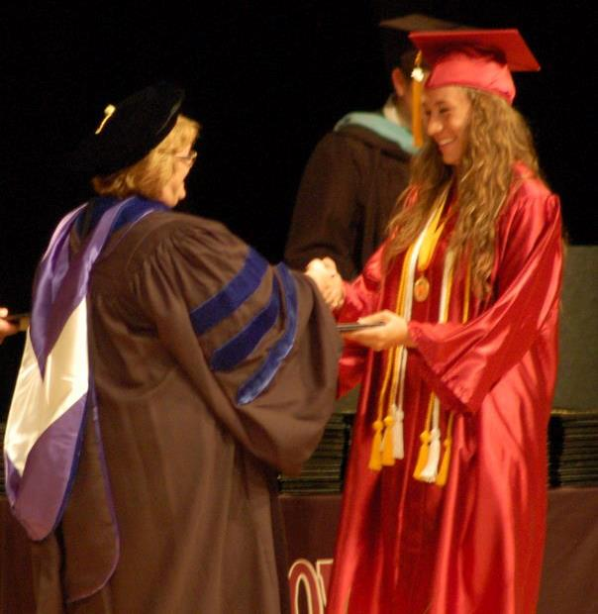
Honor Day

Slide 34
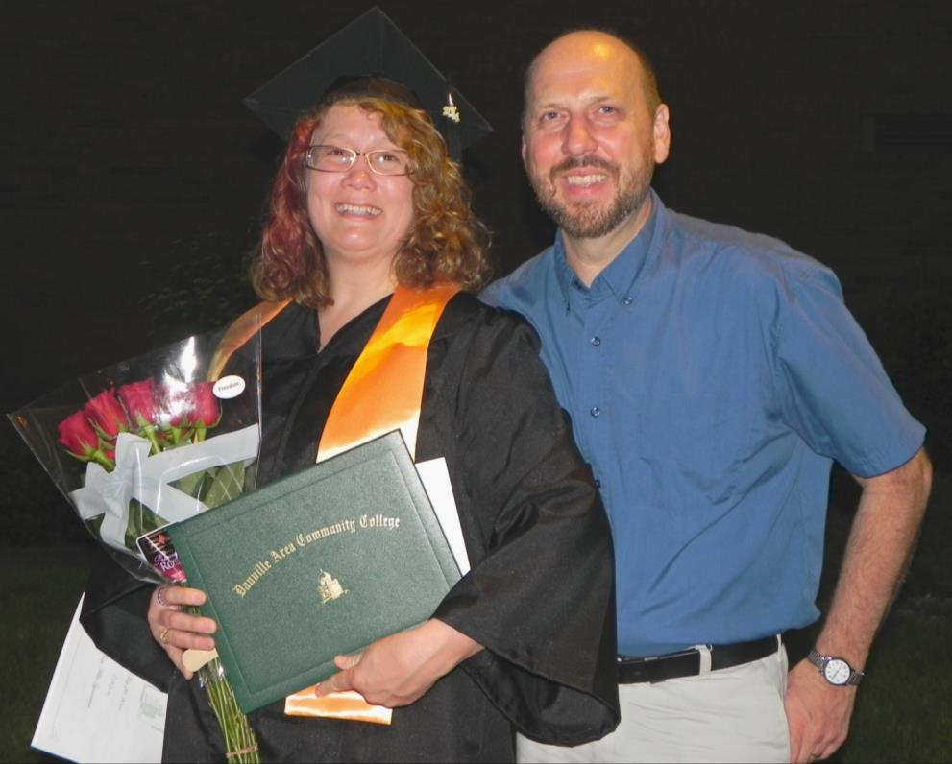
Honor Day

Slide 35
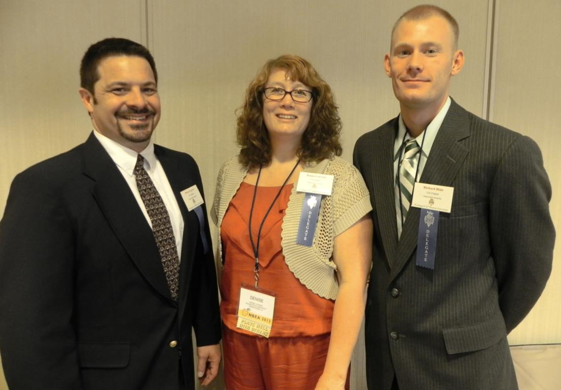
Honor Day

Slide 36
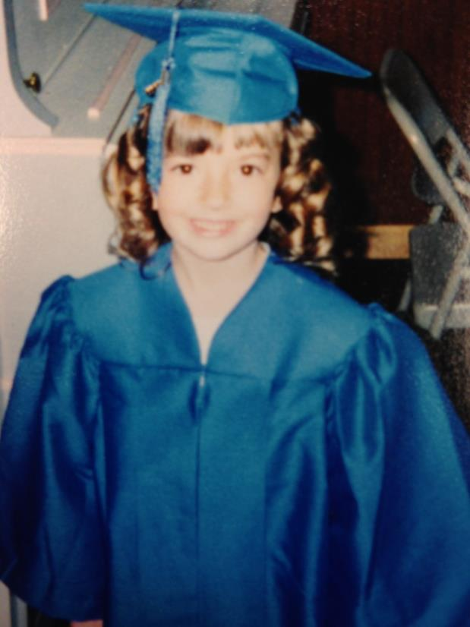
Honor Day

Slide 37
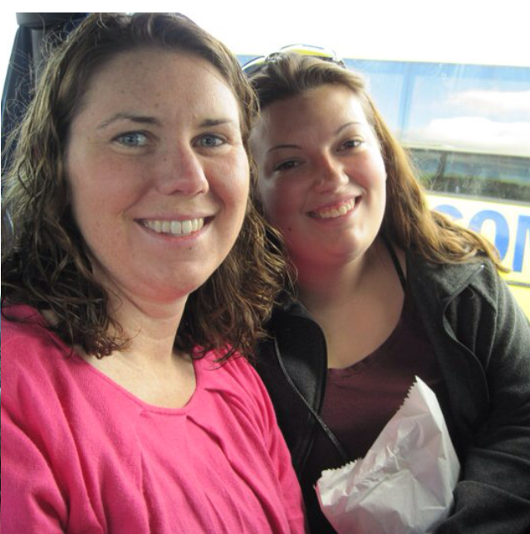
Honor Day

Slide 38
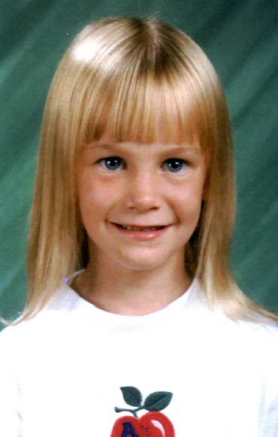
Honor Day

Slide 39
Honor Day

Slide 40
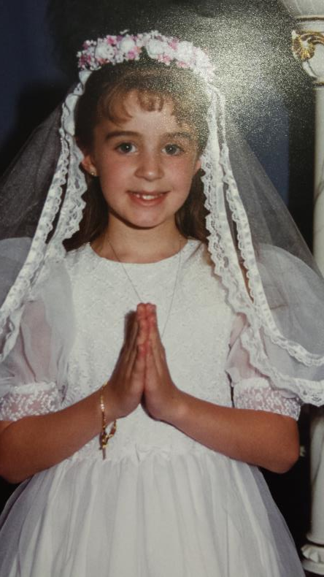
Honor Day

Slide 41
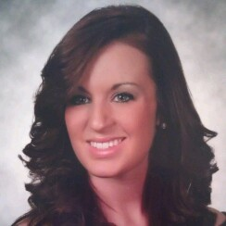
Honor Day

Slide 42
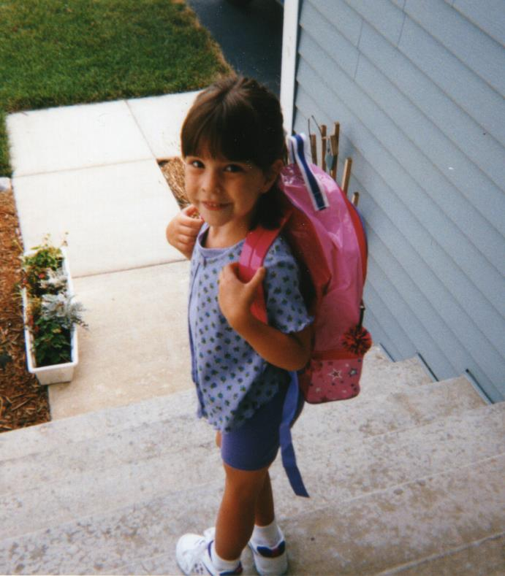
Honor Day

Slide 43
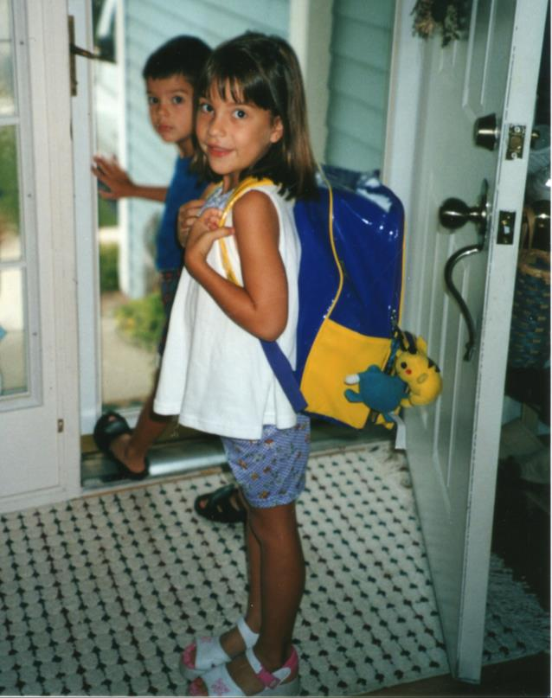
Honor Day

Slide 44
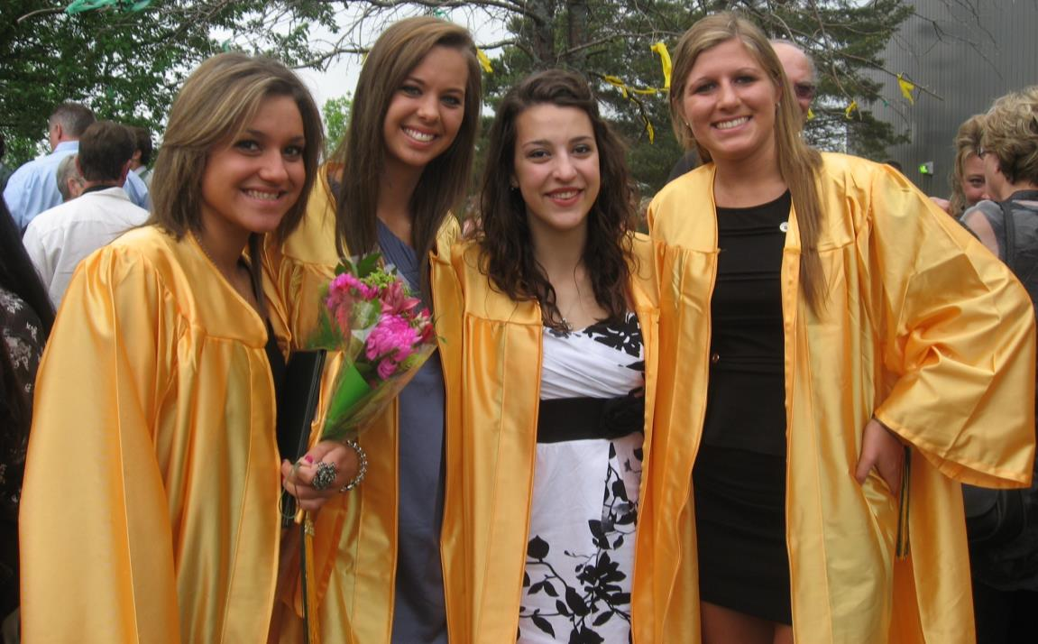
Honor Day

Slide 45
Honor Day

Slide 46
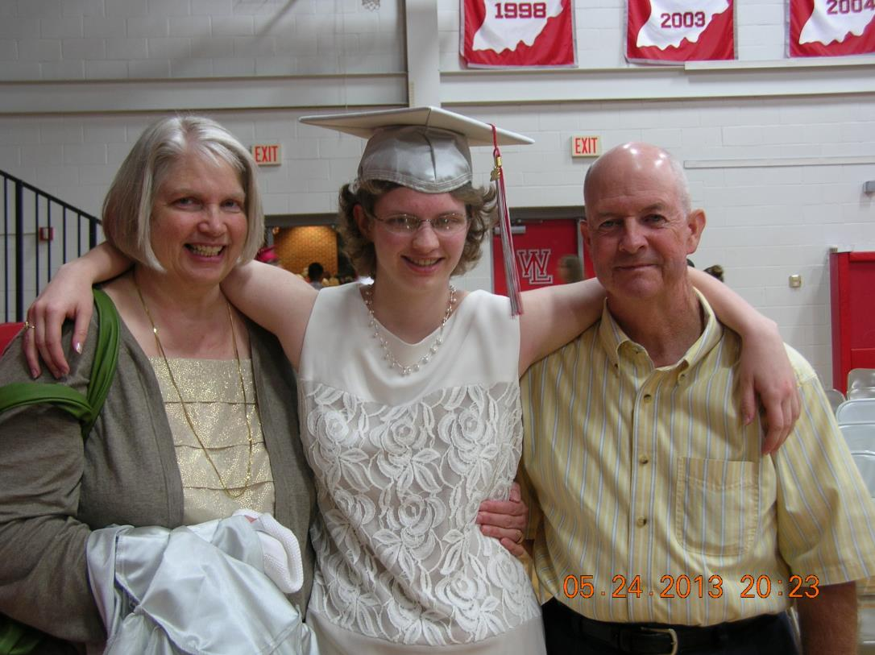
Honor Day

Slide 47
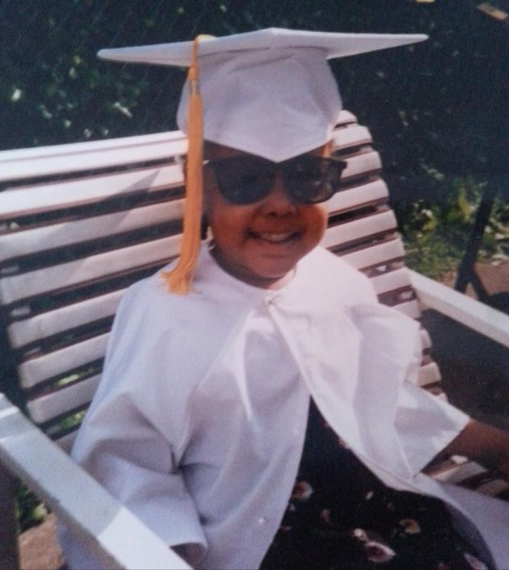
Honor Day

Slide 48
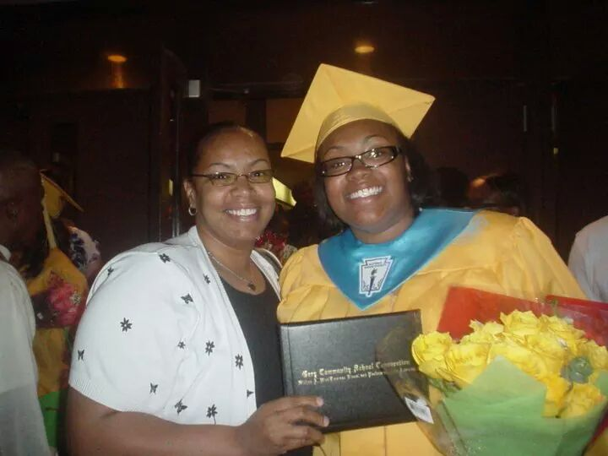
Honor Day

Slide 49
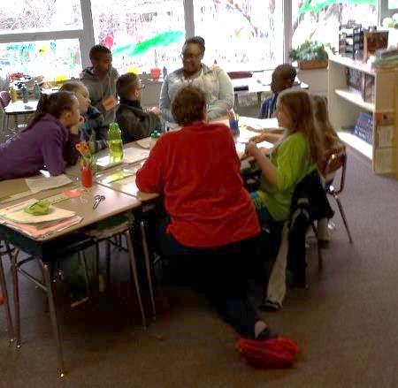
Honor Day

Slide 50
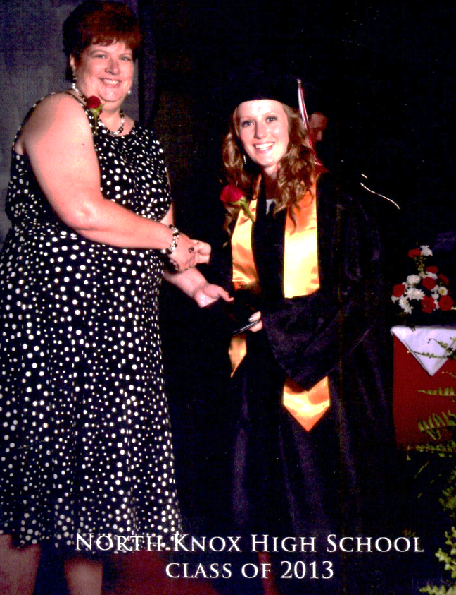
Honor Day

Slide 51
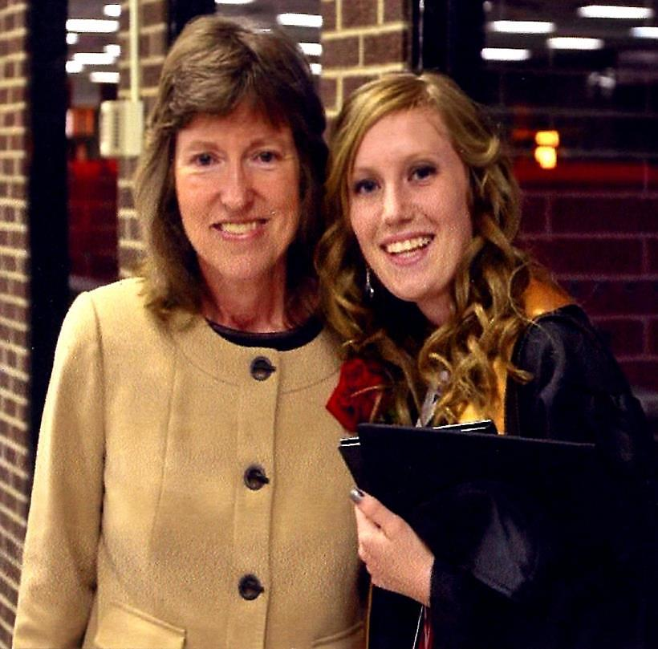
Honor Day

Slide 52
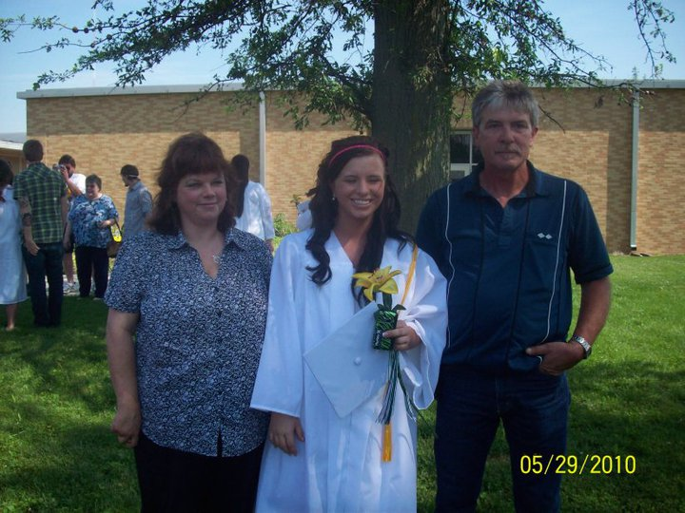
Honor Day

Slide 53
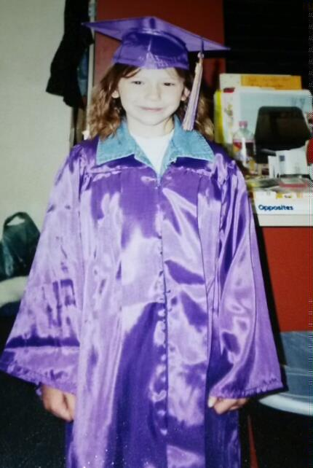
Honor Day

Slide 54
Honor Day

Slide 55
Honor Day

Slide 56
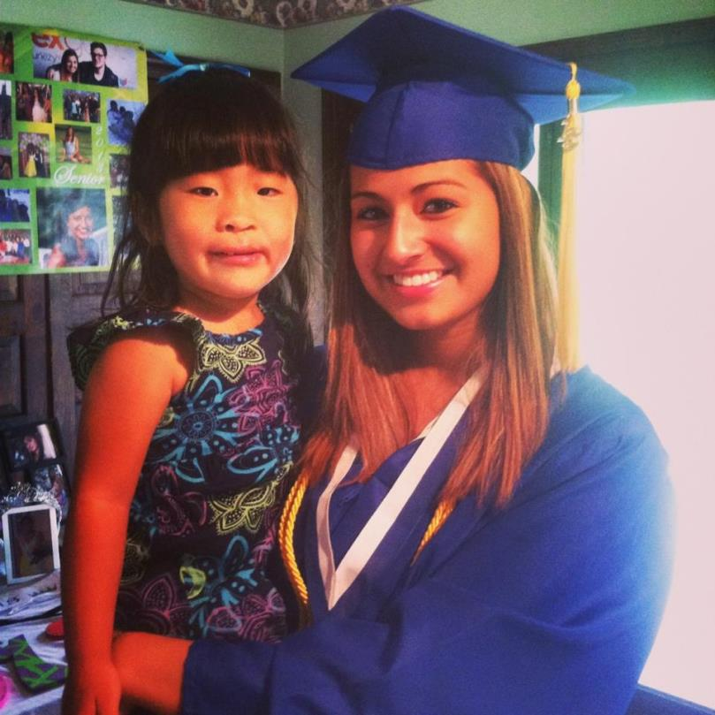
Honor Day

Slide 57
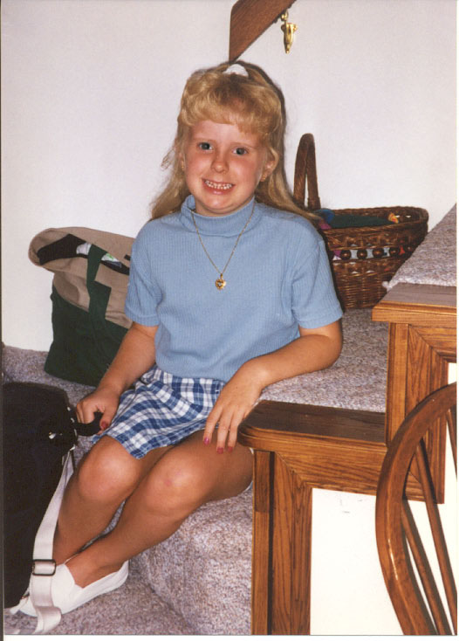
Honor Day

Slide 58
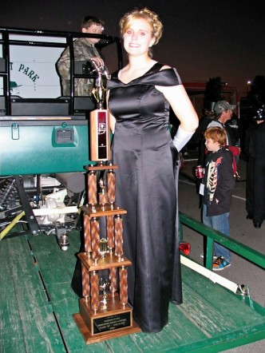
Honor Day

Slide 59
Honor Day

Slide 60
Honor Day

Slide 61
Honor Day

Slide 62
Honor Day

Slide 63
Honor Day

Slide 64
Honor Day

Slide 65
Honor Day

Slide 66
Honor Day

Slide 67
Honor Day

Slide 68
Honor Day

Slide 69
Honor Day

Slide 70
Honor Day

Slide 71
Honor Day

Slide 72
Honor Day

Slide 73
Honor Day

Slide 74
Honor Day

Slide 75
Honor Day

Slide 76
Honor Day

Slide 77
Honor Day

Slide 78
Honor Day

Slide 79
Honor Day

Slide 80
Honor Day

Slide 81
Honor Day

Slide 82
Honor Day

Slide 83
Honor Day

Slide 84
Honor Day

Slide 85
Honor Day

Slide 86
Honor Day

Slide 87
Honor Day

Slide 88
Honor Day

Slide 89
Honor Day

Slide 90
Honor Day

Slide 91
Honor Day

Slide 92
Honor Day

Slide 93
Honor Day

Slide 94
Honor Day

Slide 95
Honor Day

Slide 96
Honor Day

Slide 97
Honor Day

Slide 98
Honor Day

Slide 99
Honor Day

Slide 100
Honor Day

Slide 101
Honor Day

Slide 102
Honor Day

Slide 103
Honor Day

Slide 104
Honor Day

Slide 105
Honor Day

Slide 106
Honor Day

Slide 107
Honor Day

Slide 108
Honor Day

Slide 109
Honor Day

Slide 110
Honor Day

Slide 111
Honor Day

Slide 112
Honor Day

Slide 113
Honor Day

Slide 114
Honor Day

Slide 115
Honor Day

Slide 116
Honor Day

Slide 117
Honor Day

Slide 118
Honor Day

Slide 119
Honor Day

Slide 120
Honor Day

Slide 121
Honor Day

Slide 122
Honor Day

Slide 123
Honor Day

Slide 124
Honor Day

Slide 125
Honor Day

Slide 126
Honor Day

Slide 127
Honor Day

Slide 128
Honor Day

Slide 129
Honor Day

Slide 130
Honor Day

Slide 131
Honor Day

Slide 132
Honor Day

Slide 133
Honor Day

Slide 134
Honor Day

Slide 135
Honor Day

Slide 136
Honor Day

Slide 137
Honor Day

Slide 138
Honor Day

Slide 139
Honor Day

Slide 140
Honor Day

Slide 141
Honor Day

Slide 142
Honor Day

Slide 143
Honor Day

Slide 144
Honor Day

Slide 145
Honor Day

Slide 146
Honor Day

Slide 147
Honor Day

Slide 148
Honor Day

Slide 149
Honor Day

Slide 150
Honor Day

Slide 151
Honor Day

Slide 152
Honor Day

Slide 153
Honor Day

Slide 154
Honor Day

Slide 155
Honor Day

Slide 156
Honor Day

Slide 157
Honor Day

Slide 158
Honor Day

Slide 159
Honor Day

Slide 160
Honor Day

Slide 161
Honor Day

Slide 162
Honor Day

Slide 163
Honor Day

Slide 164
Honor Day

Slide 165
Honor Day

Slide 166
Honor Day

Slide 167
Honor Day

Slide 168
Honor Day

Slide 169
Honor Day

Slide 170
Honor Day

Slide 171
Honor Day

Slide 172
Honor Day

Slide 173
Honor Day

Slide 174
Honor Day

Slide 175
Honor Day

Slide 176
Honor Day

Slide 177
Honor Day

Slide 178
Honor Day

Slide 179
Honor Day

Slide 180
Honor Day

Slide 181
Honor Day

Slide 182
Honor Day

Slide 183
Honor Day

Slide 184
Honor Day

Slide 185
Honor Day

Slide 186
Honor Day

Slide 187
Honor Day
Thank you for attending! Have a Great Day!

Slide 188
Bayh College of Education
Honor Day 2014

